Slide 1
第十一章 电路的频率响应
谐振的补充内容

Slide 2
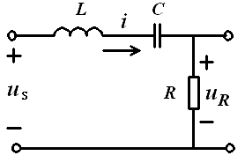
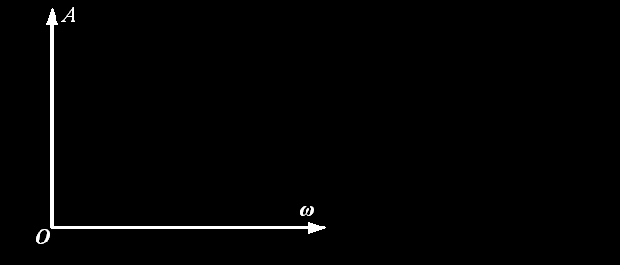
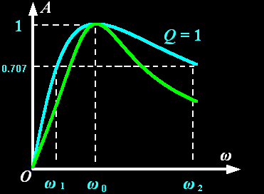
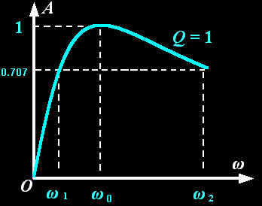
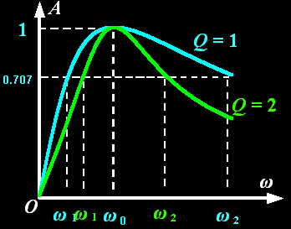
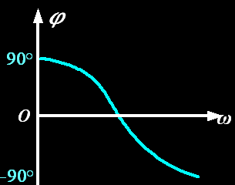
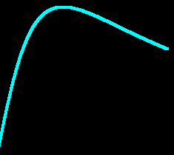
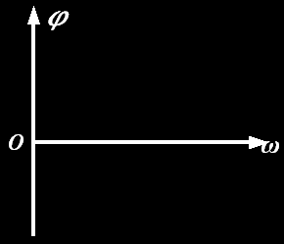
1. RLC串联
幅频特性
相频特性
谐振
容性
感性
Notes:
检查书上P281倒数第5行公式arctan的正负号

Slide 3
1. RLC串联
幅频特性为
由 可得
解上式方程，由 解得
由 解得
式(2)、(4)为ω<0，无意义。因此解为(1)---- ω₂、(3)---- ω₁
得
品质因数定义为 ，上式可写为

Slide 4
1. RLC串联
相频特性为
由 可得
(1)---- ω₂
当 时，解得
当 时，解得
(3)---- ω₁

Slide 5
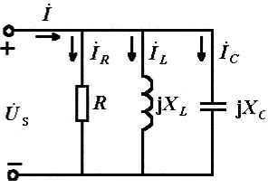
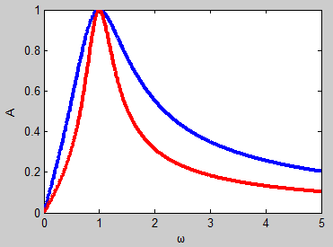
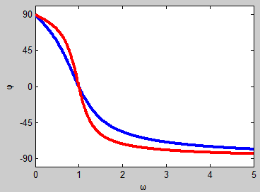
2. RLC并联
幅频特性
相频特性
感性
容性
谐振
Q=1
Q=2

Slide 6
2. RLC并联
幅频特性为
由 可得
解上式方程，由 解得
由 解得
式(2)、(4)为ω<0，无意义。因此解为(1)---- ω₂、(3)---- ω₁
得
品质因数的定义，注意串联和并联中互为倒数
品质因数定义为 ，上式可写为 ,与串联相同

Slide 7
2. RLC并联
相频特性为
由 可得
(1)---- ω₂
当 时，解得
当 时，解得
(3)---- ω₁

Slide 8
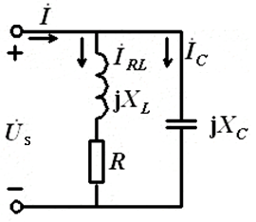
3. 非理想情况下的RLC并联
LR支路
C支路
总电流

Slide 9
3. 非理想情况下的RLC并联
当 时，谐振，即
谐振频率：
与RLC串联电路谐振频率相同
当 时，

Slide 10
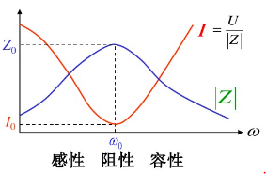
3. 非理想情况下的RLC并联
谐振时，
品质因数
与RLC串联电路的品质因数定义相同

